Slide 1
微信素材与开发者网站资源管理结构

Slide 2
需求与问题
开发者往往会面临以下问题：
微信素材管理接口上传的素材只能在腾讯系域名下引入，而独立的网站数据往往是不完全依赖于微信的，可以独立运营，可以接入微信，也可以对接其他平台。
而通常的内容管理、多媒体文件的管理，需要网站和微信公众号的图文消息以及多媒体素材建立关系，实现开发者网站与公众号的同步。
解决方案：
解决办法是通过设计数据库表结构以及通过程序自动调用接口实现的。

Slide 3
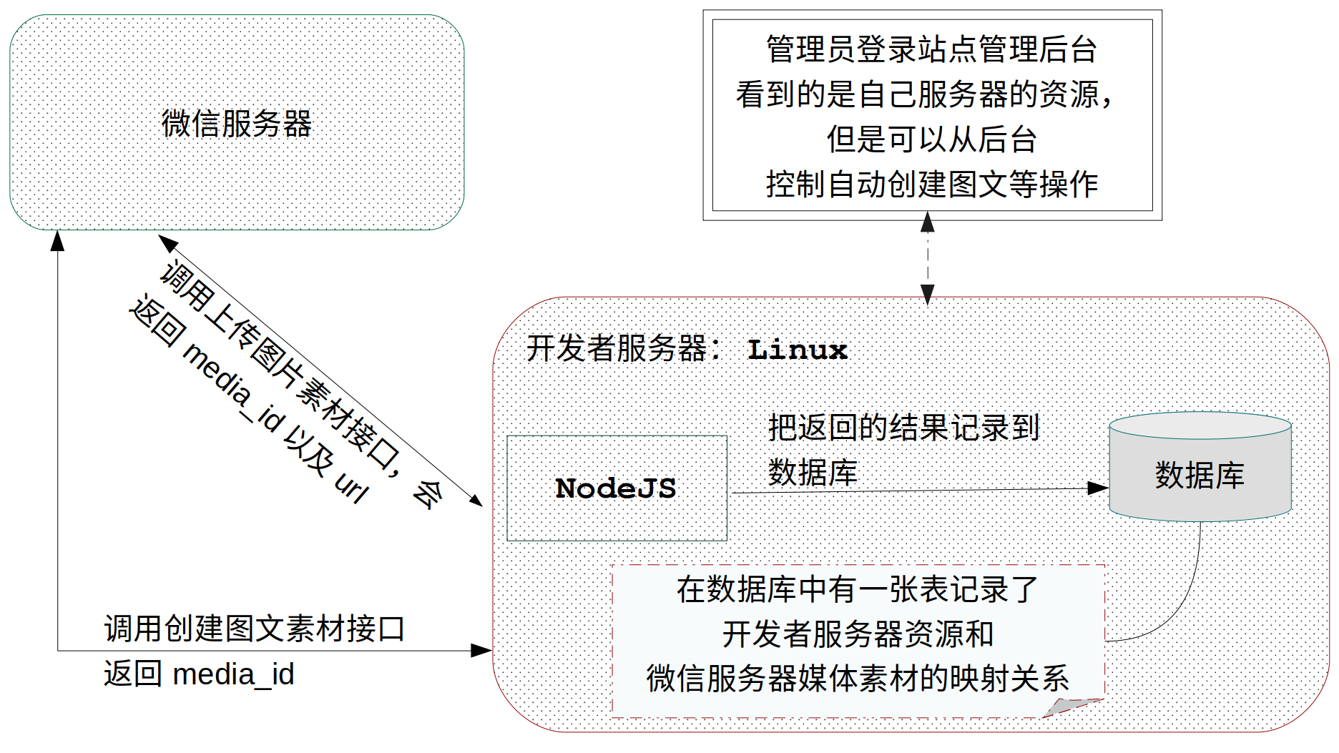
设计结构图示

Slide 4
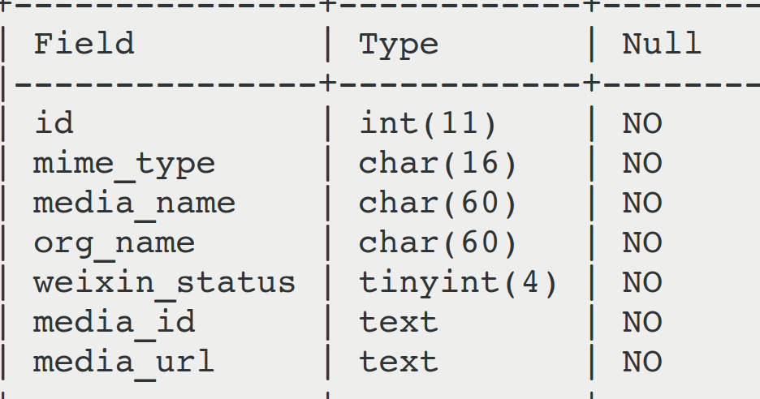
多媒体素材表结构示例
weixin_status记录了上传到微信服务器的状态，比如0表示没有上传，1表示上传成功，2表示上传失败，而如果为1,则可以从media_id中获取素材的MEDIA_ID。

